Slide 1
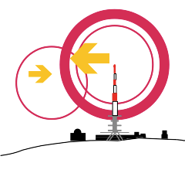
Freies WLAN im Harz
Der Freifunk Harz e.V. stellt sich vor

Slide 2
Gliederung
1. Technik
2. Vereinsgeschichte
3. Partner
4. Freifunk in Deutschland
5. Entwicklung in Quedlinburg
6. Perspektiven
7. Rechtliches

Slide 3



1. Technik:
Standardmäßige WLAN-Router und Richtfunkanlagen,
mit installierter Freifunkfirmware
diverse TP-LINK Router
diverse Ubiquiti Access Points

Slide 4
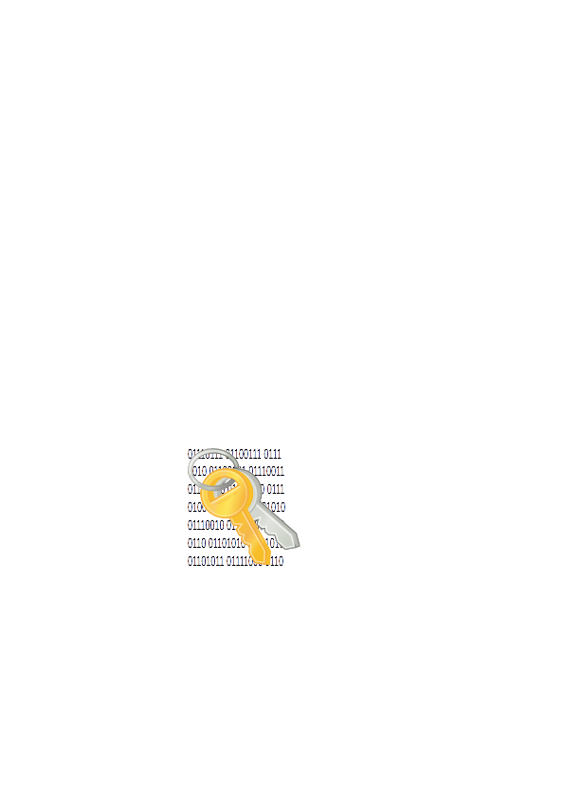


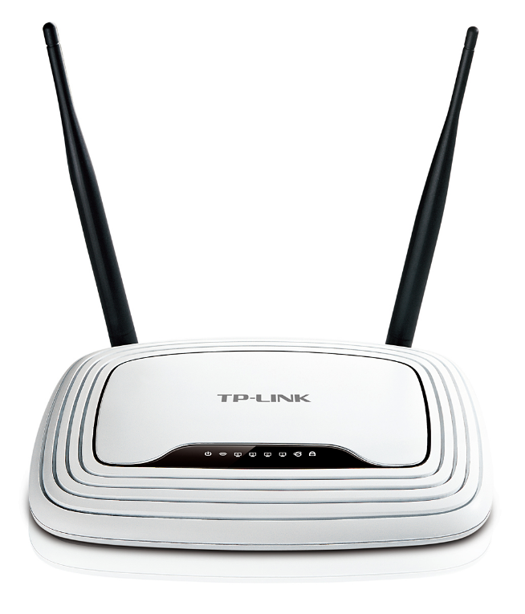

1. Technik
Meshnetzwerke:
- Freifunk-Router bildet einen Knoten in unserem Netzwerk
- diese Knoten (Nodes) agieren als Verteiler (Repeater)
- Daten werden von einem Knoten zum nächsten Konten weitergeleitet
Internet
Knotenpunkt
Knotenpunkt mit Internetanschluss
Verschlüsselte Verbindung

Slide 5
2. Vereinsgeschichte:
Januar: Idee der Vereinsgründung und Ausarbeitung der Satzung
Februar: Vorbereitung der Aufstellungsversammlung
März: Aufstellungsversammlung
April: Bestätigung der Gemeinnützigkeit durch das Finanzamt
Juni: Fertigstellung der Firmware
1. Gateway geht online
Vorbereitungen für das Projekt Ballenstedt
Juli: „Startschuss“ in Quedlinburg
August: 2. Gateway geht online

Slide 6
2. Vereinsgeschichte:
September: Quedlinburger Innenstadt wird erschlossen
Oktober: Kooperation mit Stadtwerken Quedlinburg
3. Gateway geht online
November: Advent in den Höfen in Quedlinburg wird mit WLAN versorgt
Auftakt in Bad Suderode
Dezember: Auftakt in Thale
2016
              Auftakt in Sangerhausen : Sachsen-Anhalt-Tag 2016
              Vom Spielhaus Thale über Rathausplatz bis zu Möbel Müller ist eine freie WLAN Strecke vorhanden

Slide 7


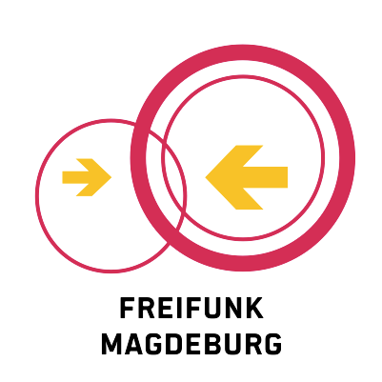







3. Partner:

Slide 8
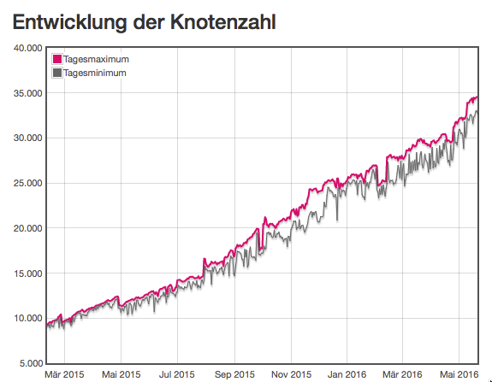
4. Freifunk in Deutschland:
Freifunknetz: Deutschland weit ca. 34.500 Knoten
Wachstum: in den letzten 4 Monaten um ca. 6000 Knoten

Slide 9
4. Freifunk in Deutschland
Berlin:
Förderung durch MABB (Medienanstalt Berlin-Brandenburg)
    30.000 Euro in 2013
    40.000 Euro in 2014
Flensburg, Kiel und Lübeck (Schleswig-Holstein)
Zugang zu öffentlichen Dächern und Gebäuden für Freifunk Knoten
Beschluss im Landtag einstimmig
Moers (Nordrhein-Westfalen)
Stadt investiert 5.000 Euro in Knoten

Slide 10
4. Freifunk in Sachsen-Anhalt:
Ballenstedt:
    Kooperation der Stadt zum Aufbau von WLAN an touristisch interessanten Punkten
Quedlinburg:
    Explosionsartiges Wachstum auf ~280 Knoten
    Unterstützung durch die Verwaltung und den Stadtrat
    Beschluss einstimmig
Salzwedel:
    Unterstützung durch die Verwaltung und den Stadtrat
    Beschluss einstimmig
Burg:
    Freifunk als favorisierte Möglichkeit für W-LAN in der Stadt (Tourismuskonzept)

Slide 11
4. Freifunk in Sachsen-Anhalt:
Thale:
    Kooperation der Stadt zum Aufbau von WLAN an touristisch interessanten Punkten
Sangerhausen:
    Kooperation der Stadt zum Aufbau von WLAN, Ziel: flächendeckendes WLAN zum Sachsen-Anhalt-Tag

Slide 12
4. Freifunk in Sachsen-Anhalt:
    Knoten 100 geht am 14.08.2015 online
    Knoten 200 geht am 19.09.2015 online
    Knoten 300 geht am 21.11.2015 online
    Knoten 400 geht am 20.01.2016 online
    Knoten 500 geht am 01.03.2016 online
    Knoten 600 geht am 30.03.2016 online
    Knoten 700 geht am 17.05.2016 online
    Aktuell: 760 Knoten

Slide 13
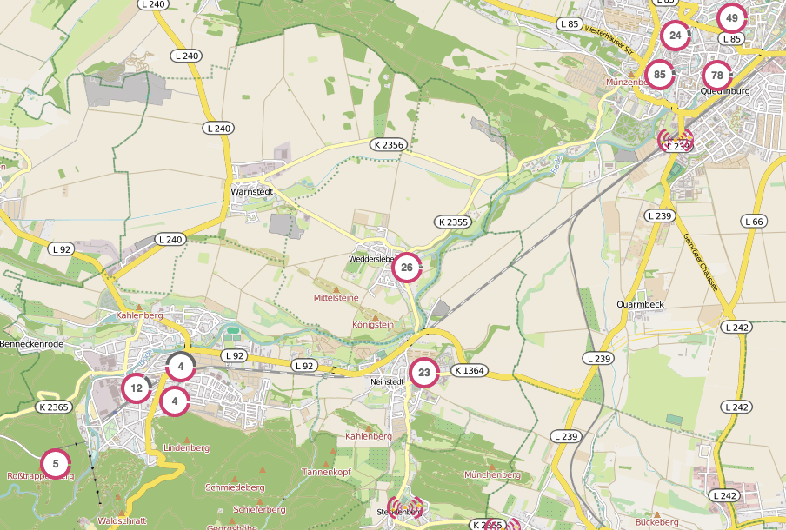
5. Entwicklung in Thale und Umgebung:

Slide 14
6. Perspektiven:
Möglichkeiten der Förderung von Freifunk im Harz:
      Zugang zu städtischen Einrichtungen und Gebäuden, zur Installation von Freifunkknoten und Richtfunkstrecken.
      Zur Verfügung stellen von Internetleitungen
      Direkte Förderung durch Subventionierung oder Spenden (Hardware oder Geldmittel)
      Private Installation von Routern

Slide 15
6. Freifunk im Vergleich:
pro Knotenpunkt
Airfy Freifunk Telekom Hotspot
Kosten:
Anschaffung 99 € 18 € - 60 € 129 EUR
Monatlich 25€ + 19% Mwst 0 € 20 EUR
Auffälligkeiten Registrierung, keine Auffälligkeiten Registrierung,
beim Surfen Werbung nicht „kostenlos“

Slide 16

6. Freifunk im Vergleich:
Vergleich der Anzahl von Telekom-Hotspots zu Freifunkknoten
Aktuell 48 Telekom-Hotspots im Harzkreis
Quelle: http://www.hotspot.de/content/hs_finden.html

Slide 17

6. Freifunk im Vergleich:
Vergleich der Anzahl von Telekom-Hotspots zu Freifunkknoten
760 Knoten online
Stand: 20.06.2016
Quelle:
http://harz.freifunk.net/meshviewer/

Slide 18
Was ist mit der Störerhaftung?
7. Rechtliches:
Das Angebot von Freifunk fällt unter das Providerprivileg nach § 8 TMG
(AG Hamburg, Urt. v. 10.6.2014 – 25b C 431/13 – dazu Mantz, CR 2014, 538; AG Charlottenburg, Beschl. v. 17.12.2014 – 217 C 121/14 und LG München I, Beschluss vom 18.09.2014 – 7 O 14719/12)
Dies bedeutet, eine zivilrechtliche oder gar strafrechtliche Haftung für etwaige Rechtsverstöße von Nutzern findet, wie für alle anderen Provider, nicht statt.

Slide 19
Zusammenfassung:
Freifunk ist:
öffentlich und anonym zugänglich
nicht kommerziell und unzensiert
Werbefrei
im Besitz einer Gemeinschaft und dezentral organisiert
Einfach und unkompliziert für den Anwender
OpenSource
Mehr als nur Freies Internet

Slide 20
Wir danken für Ihre Aufmerksamkeit!

